Slide 1
Procedural Programming in C Language
Pelatnas I TOKI di ITB
Oleh : Inggriani Liem
Oktober 2015

Slide 2
Tujuan
Siswa memahami konsep pointer dalam bahasa C dan dapat menggunakannya sesuai keperluan yang tepat.
Inggriani Liem- Pelatnas I TOKI di ITB Oktober 2012

Slide 3
“type” pointer
Nama :
Domain nilai : semua alamat mesin
Inggriani Liem- Pelatnas I TOKI di ITB Oktober 2012

Slide 4
Pointer
Bahasa C sangat konsisten terhadap aritmetika, termasuk aritmetika address (pointer)
Pointer bisa diprint :)
Jika p adalah pointer ke suatu nilai elemen array, anda dapat melakukan p++ atau p-- (indeks elemen berikutnya/sebelumnya)
Berikut ini hanya dibahas pointer dalam bahasa C
Inggriani Liem- Pelatnas I TOKI di ITB Oktober 2012

Slide 5
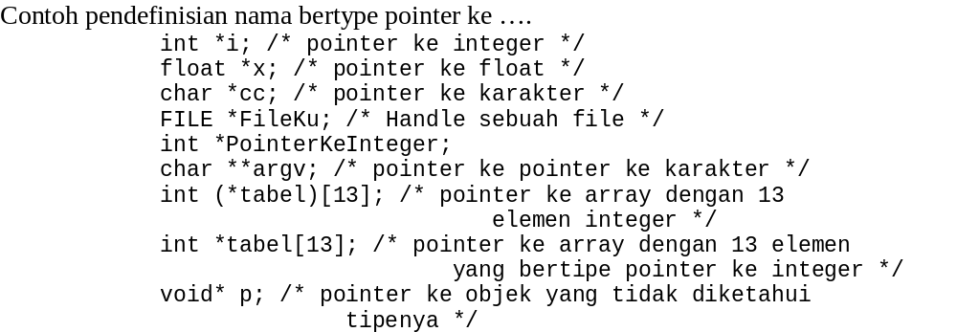
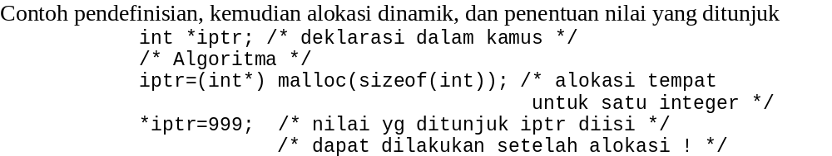
Pointer to Type
Inggriani Liem- Pelatnas I TOKI di ITB Oktober 2012

Slide 6
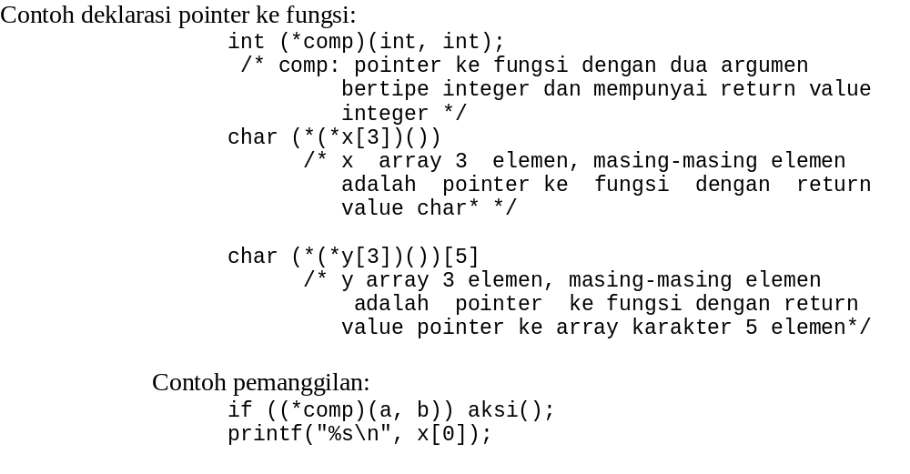
Pointer to function
Inggriani Liem- Pelatnas I TOKI di ITB Oktober 2012

Slide 7
Peringatan
Pointer :
  merupakan fitur dalam bahasa C yang kalau dimanfaatkan optimal akan menghasilkan program yang optimal, efisien, namun juga sulit dibaca dan “berbahaya” kalau tidak cermat.
  Suatu implementasi yang bisa dilakukan tanpa pointer, bisa dilakukan dengan pointer.
Inggriani Liem- Pelatnas I TOKI di ITB Oktober 2012

Slide 8
Alokasi/Dealokasi
(* Pascal *)
TYPE
Elmt= record
I:integer;
next:^Elmt;
end;
new(P);
dispose (P);
/* Bahasa C */
typedef struct telmt * adres;
typedef struct telmt {int I; adres next;}elmt;
P=(adres)malloc (sizeof (elmt));
free(P);
Inggriani Liem- Pelatnas I TOKI di ITB Oktober 2012

Slide 9
Array
T : array [1..10] of integer;
M : array [1..10][1..10] of integer;
int * T; /*belum alokasi */
int T[]; /* belum dialokasi */
int T[10]; /* indeks dari 0 s/d 9 */
int M[][]; /* belum dialokasi */
Lihat Contoh Program Kecil
Inggriani Liem- Pelatnas I TOKI di ITB Oktober 2012

Slide 10
Alokasi Array
(Bahasa C)
T= (int*)malloc (10*sizeof(int));
M= (int*)malloc (10*sizeof(int));
M[i]:= NULL;
for (i=1,i<10;i++){
M[i]= (int*)malloc(10*sizeof(int));
}
Lihat Contoh Program Kecil
Inggriani Liem- Pelatnas I TOKI di ITB Oktober 2012

Slide 11
Tahapan memakai Array
Pertama :
  Memakai array dalam bahasa C seperti memrogram dalam bahasa Pascal jika deklarasi indeks 1 s/d N, dengan menggeser indeks mulai dari 0 s/d N-1
  Deklarasi T : array [1..10] of integer
  Deklarasi T dalam bahasa C : int T[10]
Kedua :
  Memakai array secara dinamik (boleh berubah-ubah ukurannya)
Ketiga
  Memakai STL C++ vector
Inggriani Liem- Pelatnas I TOKI di ITB Oktober 2012

Slide 12
Deklarasi & Inisialisasi Variabel
int I=10;
float f=0.5;
int *T={1,2,3};
int T[5]= {0,1,2,3,4};
char C=‘a’;
Inisialisasi bukan instruksi.
Inggriani Liem- Pelatnas I TOKI di ITB Oktober 2012

Slide 13
Array Sebagai Parameter [1]
Perhatikan baik-baik jika array dipakai sebagai parameter prosedur/fungsi, karena deklarasi array of integer adalah
  int* T; /* array of integer*/
Prototype memprint array sebagai berikut tidak boleh mengubah isi array
void print (int* T);
/*print array of integer*/
Prototype increment isi setiap elemen array sebagai berikut harus mengubah isi array
void Inkremen (int* T, int N);
/*setiap elemen array nilainya ditambah N*/
Inggriani Liem- Pelatnas I TOKI di ITB Oktober 2012

Slide 14
Array sebagai parameter [2]
Sebagai latihan, tuliskan body dari prosedur dan fungsi serta contoh pemanggilan dalam main
  int main (){
  int * MyTab; int N;
  /* baca isi array MyTab[1] s/d MyTab[N] langsung di sini*/
  /* print isi array MyTab [1..N] dg prosedur print */
  /* incremen MyTab [1..N] setiap nilai dengan 7 */
}
void print(int* T);
void Inkremen(int* T, int N);
Inggriani Liem- Pelatnas I TOKI di ITB Oktober 2012

Slide 15
Array sebagai parameter [3] bandingkan dg diktat bacatab1.c
  typedef struct { int * T; int N } TabInt;
  int main (){
  TabInt MyTab;
  /* baca isi array MyTab.T[1] s/d MyTab.T[MyTab.N] langsung di sini*/
  /* print isi array MyTab.T [1.. MyTab.N] dg prosedur print */
  /* incremen MyTab.T [1.. MyTab.N] setiap nilai dengan 7 */
}
void print(Tabint T);
void Inkremen(Tabint* T, int N);
Inggriani Liem- Pelatnas I TOKI di ITB Oktober 2012

